Slide 1
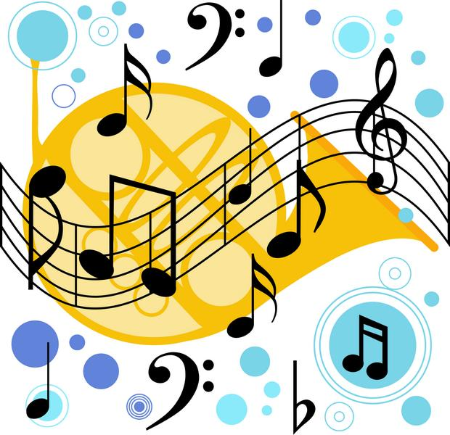
Музыкальные инструменты
Загадки с картинками

Slide 2
Музыка́льные инструме́нты -
предметы, с помощью которых извлекаются различные музыкальные, а также немузыкальные неорганизованные звуки для исполнения музыкального произведения.
Ныне существующие обыкновенные музыкальные инструменты подразделяются на несколько групп: струнные, духовые, язычковые, ударные. В отдельную группу можно выделить клавишные инструменты, хотя способы звукоизвлечения в них зачастую различны.

Slide 3
Стру́нный музыка́льный инструме́нт — это музыкальный инструмент, в котором источником звука (вибратором) являются колебания струн .
Все струнные инструменты передают колебания от одной или нескольких струн воздуху через свой корпус (или через звукосниматель в случае с электронными инструментами). Обычно они разделяются по технике «запуска» колебаний в струне. Три наиболее распространённых техники — щипок, смычок и удар.
К струнным смычковым относятся такие оркестровые инструменты как кобыз, скрипка, альт, виолончель, контрабас, а также виола да гамба, виола д'амур,баритон, шведский народный инструмент никельхарпа и норвежская традиционная скрипка хардангерфеле.
К струнным щипковым относятся арфа, балалайка, домра, домбра, уд, гусли, гитара, лютня, бузуки, мандолина и подобные им.

Slide 4
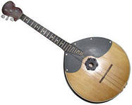
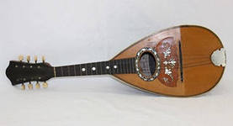
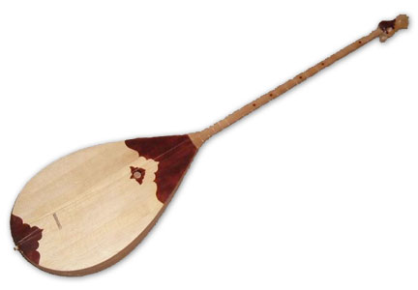
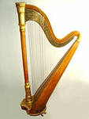
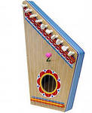
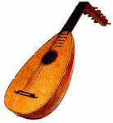
Домбра
Домра
Мандарина
Лютня
Арфа
Гусли

Slide 5
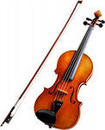
скрипка
В лесу вырезана,
Гладко вытесана, Поёт-заливается.
Как называется?

Slide 6
Виолончель
Смычком по струнам проведу и сразу в сказку попаду.
Мне дивный инструмент поможет по – разному звучать он может:
То нежно, ласково, легко, то низко, сочно, глубоко.
Он звуком бархатным поёт и сразу за душу берёт,
Не контрабас и не свирель, зовут его…

Slide 7
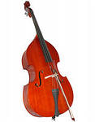
Контрабас
Музыкант смычок берёт, К инструменту он идёт. Назовём мы как сейчас В оркестровой яме бас?

Slide 8
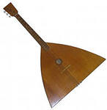
Балалайка
Треугольная доска, А на ней три волоска. Волосок - тонкий, Голосок - звонкий.
Треугольник, три струны – звуки звонкие важны.
Собой хвалиться я не смею, всего лишь три струны имею!
Но я тружусь, я не лентяйка. Я озорная…

Slide 9
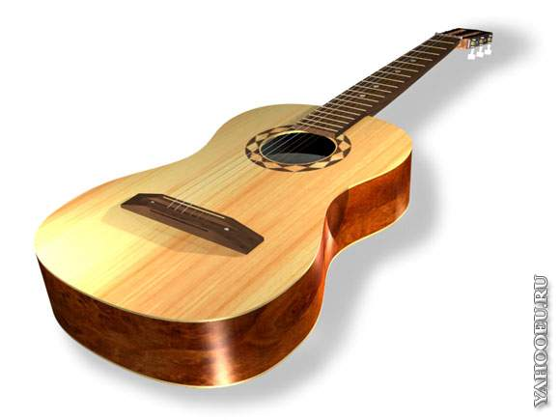
Гитара
Шестиструнку-чужестранку,
Этот звонкий инструмент,
Романтичную испанку,
Любят бард, солдат, студент,
И заслуженный артист,
И нагруженный турист.

Slide 10
Духoвы́е музыка́льные инструме́нты — музыкальные инструменты, представляющие собой деревянные, металлические и иные трубки различного устройства и формы, издающие музыкальные звуки в результате колебаний заключённого в них столба воздуха. Регистр духовых инструментов определяется их размерами: чем больше объём заключённого в инструменте столба воздуха, тем с меньшей частотой он колеблется и, следовательно, тем ниже издаваемый инструментом звук.
Деревя́нные духовы́е инструме́нты — группа духовых музыкальных инструментов, принцип игры на которых основывается на посылании направленной струи воздуха в специальное отверстие и для регулировки высоты звучания закрывания специальных отверстий клапанами. К деревянным духовым инструментам относятся современные флейта, гобой, кларнет, фагот, саксофон.
Ме́дные духовы́е инструме́нты — группа духовых музыкальных инструментов, принцип игры на которых заключается в получении гармонических созвуков, путём изменения силы вдуваемого потока воздуха и положения губ. К медным духовым инструментам относятся современные валторна, труба, корнет, флюгельгорн, тромбон, туба.

Slide 11
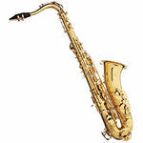
Саксофон
Он на солнце заблестит, Нежным звуком одарит. В джазе самый первый он, Серебристый …

Slide 12
Трубы
Первые марши играют военные, Дяденьки дуют лишь в них здоровенные. А вот вторые на крышах стоят, Дружно зимою все сильно дымят.

Slide 13
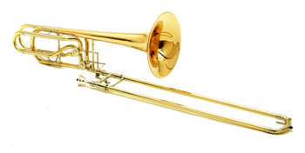
Тромбон
Этот медный духовой то короче, то длиннее.
Ведь кулису он имеет! Громче всех в оркестре он.
Как зовут его?

Slide 14
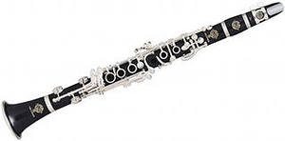
Кларнет
Это что за инструмент? Ясно музыка звучала,
В чёрный фрак всегда одет, пуговицы из металла.
Есть на нём утиный клюв, может птицей прокричать.
Но запомни: не подув, музыку нельзя сыграть!
Голос чистый, голос ясный, ты запомнил или нет?
Этот инструмент прекрасный называется…

Slide 15
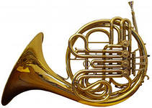
Валторна
Три медных подруги – три лучших подруги.
В оркестре они помогают друг другу. Играют подруги то громко, то тихо,
Их медные платья закручены лихо.

Slide 16
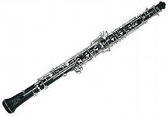
Гобой
Французы музыкальный инструмент высоким деревом давным–давно прозвали.
Задумчивей его в оркестре нет, за нежный голос инструменту имя дали,
А был простым пастушеским, рожком пел песни он когда–то над лужком…

Slide 17
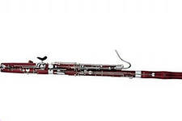
Фагот
Деревянный духовой, не кларнет и не гобой,
Низким голосом поёт, называется…

Slide 18
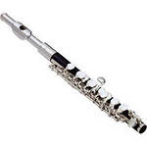
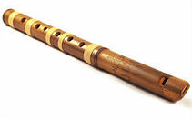
Флейта
Весёлая птичка в орешнике пела,
Лесного ручья где–то струйка звенела,
А, может, в траве колокольчик звенел?
А, может, не птичка, а ветер свистел?
Весёлую, звонкую песенку лета
Пропела волшебная дудочка…

Slide 19
Уда́рные музыка́льные инструме́нты — группа музыкальных инструментов, звук из которых извлекается ударом или тряской (покачиванием) [молоточков, колотушек, палочек и т. п.] по звучащему телу (мембране, металлу, дереву и др.) Самое многочисленное семейство среди всех музыкальных инструментов.
По звуковысотности ударные инструменты делятся на:
Ударные инструменты с определённой высотой звучания, которые могут быть настроены на определённые ноты звукоряда. К таким инструментам относятся литавры, ксилофон, вибрафон, колокольчики и ряд других;
Ударные инструменты с неопределённой высотой звучания, которые не имеют настройки на определённые звуки. Среди этих инструментов — большой и малый барабаны, треугольник, тарелки, бубен, кастаньеты, там-там и другие.
По звукообразованию ударные инструменты делятся на:
Мембранофоны — инструменты, в которых звучащим телом является натянутая мембрана из кожи или пластика. К ним относятся литавры, барабаны, бубен, бонго, дхол, том-томы и др.
Идиофоны — инструменты, в которых звучащим телом является весь инструмент, либо состоящие из целиком звучащих тел. (треугольник, ксилофон, маримба, вибрафон, колокольчики)
Идиофоны по материалу дополнительно делятся на
Металлические идиофоны, звучащие элементы которых сделаны из металла — треугольник, вибрафон, колокольчики;
Деревянные идиофоны, звучащие элементы, которых сделаны из дерева — деревянная коробочка, корейские колокола, ксилофон.

Slide 20
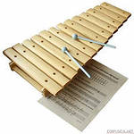
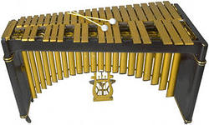
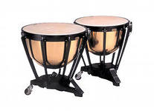
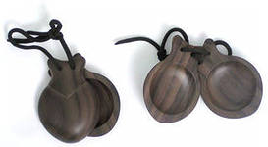
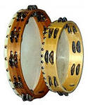
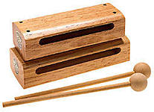
Виброфон
Ксилофон
Литавра
Деревянная коробочка
Кастаньеты
Бубен

Slide 21
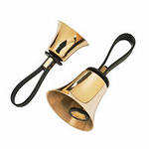
Колокольчики
Купи, денег не жалей Со мной ехать веселей.
Голова об шапку — бом! И на всю округу — гром!

Slide 22
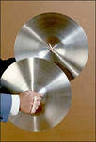
Тарелки
Знайте они с барабаном соседи. Сделаны они из меди.
Вовремя нужно руками взмахнуть, звонко ударить, потом отдохнуть.
Партия их не пустяк, не безделка, в музыке тоже бывают…

Slide 23
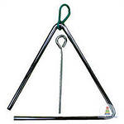
Треугольник
В самый сказочный момент вступит этот инструмент.
Но совсем не каждый знает, что в оркестре он играет!
Тихо, нежно зазвенит, будто всё посеребрит.
А затем умолкнет скоро по сигналу дирижёра.
Знает это каждый школьник.
Что такое...

Slide 24
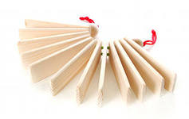
Трещотки
Деревянные пластинки, разноцветные картинки,
Стучат, звенят – плясать велят!

Slide 25
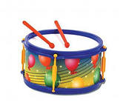
БАРАБАН
Со мной в поход легко идти, Со мною весело в пути, И я крикун, и я буян, Я звонкий, круглый ...
Деревянные сестрички, Две сестрички-невелички, Застучали по бокам. Я ответил: трам-там-там.
Самый шумный инструмент, круглый и большой.
Если палочкой ударишь – раздаётся гром!

Slide 26
Гармо́ника — общее название для различных видов язычковых, пневматических, в основном клавишных музыкальных инструментов. Звук в таких инструментах извлекается путём воздействия на их свободно проскакивающие в проёмах планок язычки (голоса) струёй воздуха, нагнетаемого при помощи меха, или путём выдувания через рот исполнителя (губная и мелодическая гармоники)
У большинства ручных гармоник имеется правая и левая клавиатуры, располагающиеся на двух полукорпусах инструмента, между которыми находится мех. Играют на ручных гармониках двумя руками сидя или стоя.
Ножные гармоники - Воздействие на мех производится ногами.
Губная гармоника)— язычковый пневматический музыкальный инструмент, разновидность гармоники. Внутри губной гармоники находятся металлические пластинки (язычки), которые колеблются в воздушной струе, создаваемой музыкантом. В отличие от других язычковых музыкальных инструментов губная гармоника не имеет клавиатуры, вместо неё используются язык и губы для выбора отверстия (как правило, они расположены линейно), соответствующего желаемой ноте.

Slide 27
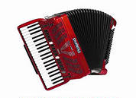
Аккордеон
От гармони
Он родился,
С пианино
Подружился.
Он и на баян похож. Как его ты назовёшь?

Slide 28
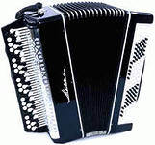
Баян
У него рубашка в складку, Любит он плясать вприсядку, Он и пляшет, и поет — Если в руки попадет. Сорок пуговиц на нем С перламутровым огнем. Весельчак, а не буян
Голосистый мой…

Slide 29
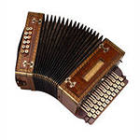
Гармонь
В руки ты её возьмёшь,
То растянешь, то сожмёшь.
Звонкая, нарядная,
Русская, двухрядная.
Ящик на коленях пляшет — То поёт, то горько плачет.
Морщинистый Тит всю деревню веселит. Пуговки есть, а не рубашка, Не индюшка, а надувается, Не птичка, а поёт-заливается.

Slide 30
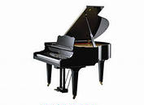
Рояль
Я стою на трёх ногах, Ноги в чёрных сапогах. Зубы белые, педаль.
Как зовут меня?
У какого инструмента Есть и струны и педаль? Что же это? Несомненно, Элегантный наш ...

Slide 31
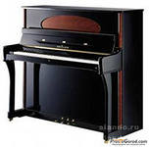
Фортепиано
Форте – громко, пиано – тихо.
Кто наигрывает мне?
Без ошибки, без изъяна. Ну, конечно…

Slide 32
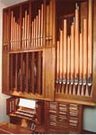
Орган
Он церковный наш служитель. Был для Баха вдохновитель. Весь оркестр заменит один.
Как называется тот господин?

